Slide 1
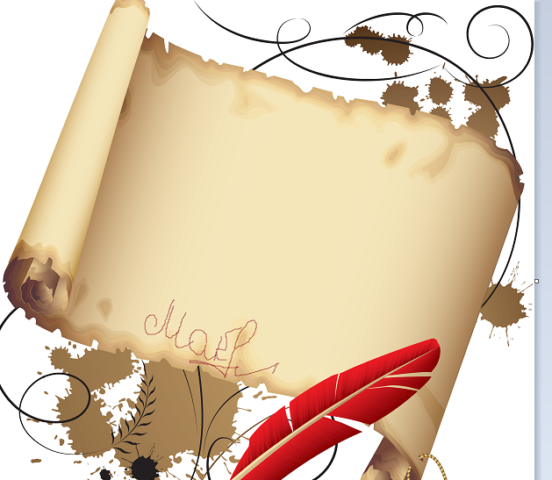
ИСТОРИЯ
Введение в историю

Slide 2
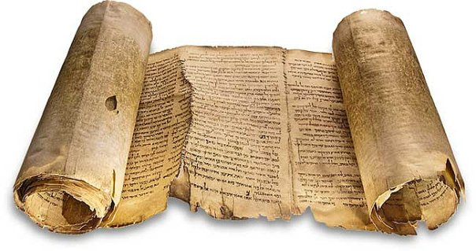
История-это...
«История» греч. (ἱστορία, historia), происхождение праиндоевропейское (слово wid-tor, то есть знать, видеть). В русском языке это слова «видеть» и «ведать».
«расследование, узнавание,
установление»
Historia —
рассказ о прошедшем, об узнанном
Notes:
Слово «история» имеет греческие корни (ἱστορία, historia), происхождение праиндоевропейское (слово wid-tor, то есть знать, видеть). В русском языке это слова «видеть» и «ведать».
Как не покажется вам странным, но дать четкое определение тому, что изучает история, не могут даже самые маститые профессора - историки. А некоторые люди вообще убеждены, что история – это не наука, т.к. в ней нет конкретного предмета или объекта изучения. Существуют различные виды истории: история общества, история спорта, экономическая история и др. И объединить их все между собой очень сложно. В дословном переводе слово «история» означает «рассказ о событиях прошлого». А знать прошлое важно для человечества, т.к. исторический опыт имеет немаловажное значение в развитии общества. Попробуем найти ответ на вопрос о том, что изучает история нужного и полезного современному человеку. Значение слова "история" в наиболее известных источниках определяется по-разному. Только в толковом словаре Т. Ф. Ефремова дается 8 различных толкований интересующего нас термина.

Slide 3
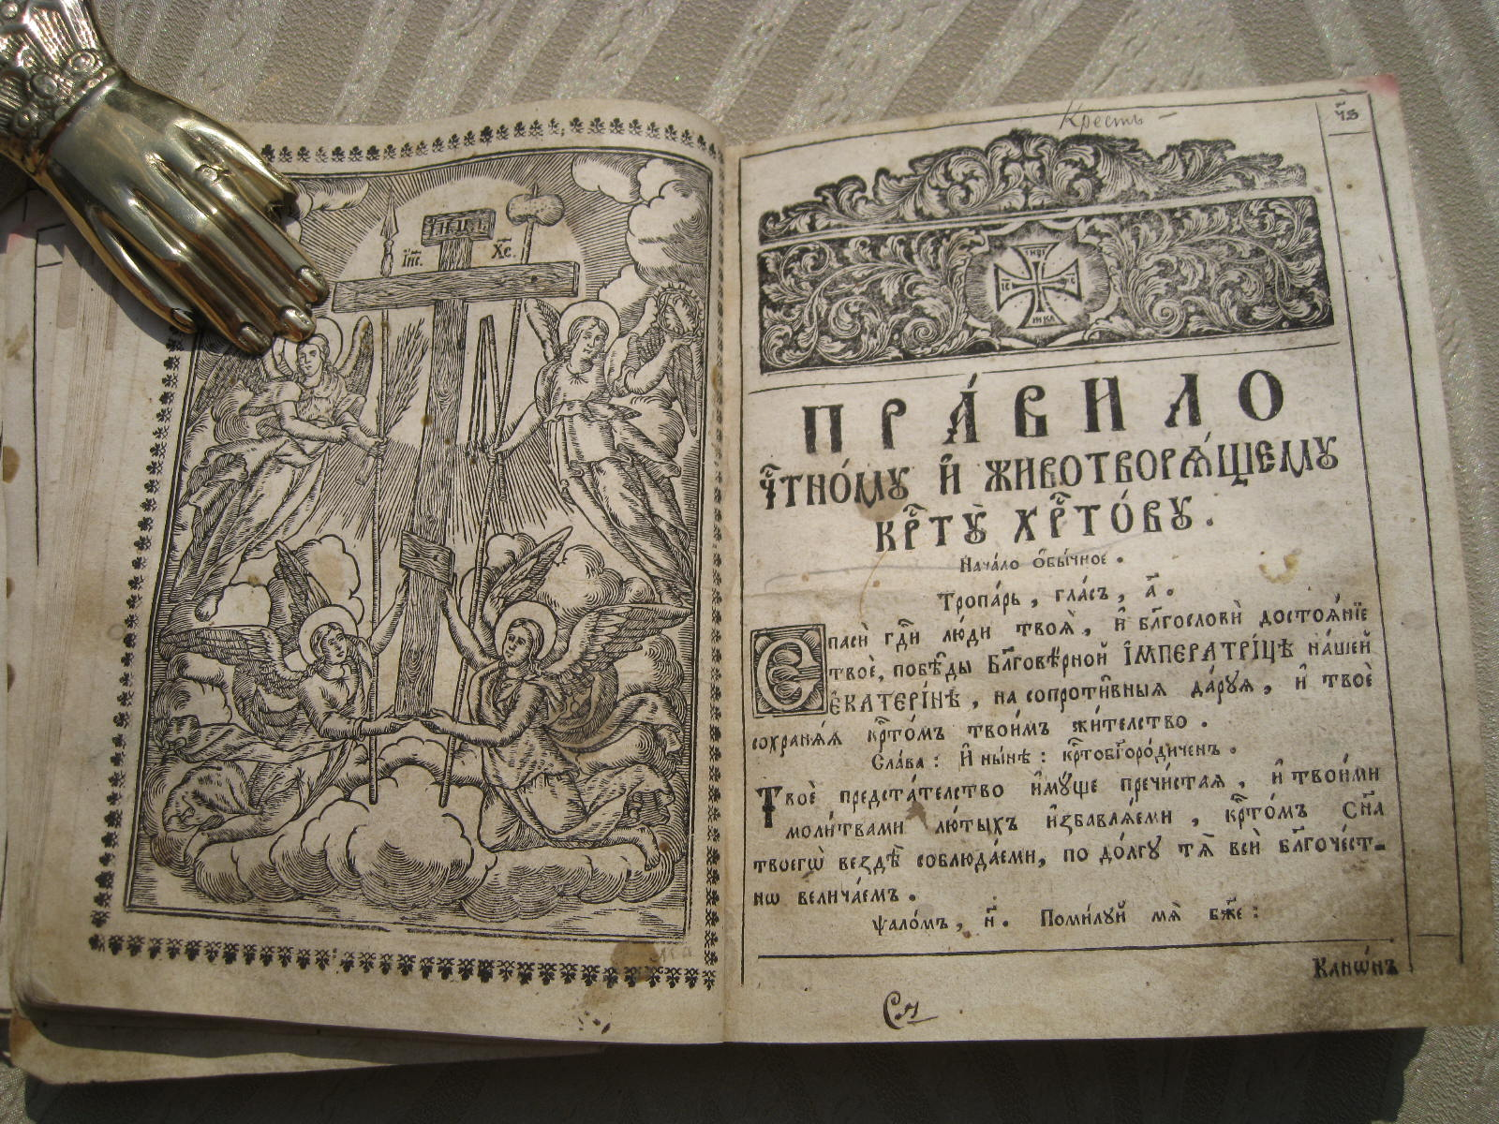
«Исто» В старославянском— утроба, начало.
Отсюда и «исток».
Старославянское
«торить» — прокладывать Тропу. История – это наука о прошлом, описания и осмысление прошлого.

Slide 4
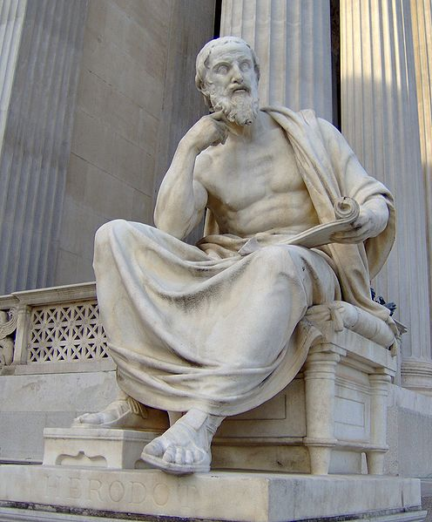
«Отец истории»
(pater historiae)
Геродот
Notes:
Традиционно отцом истории считается Геродот, и определение «отец истории» (pater historiae) относится именно к нему. При этом он не был первым историком. Как литературный жанр история в Греции появляется в V веке до н.э. Ей предшествовали так называемые логографы — это были первые прозаики, которые описывали буквально все подряд. Нет сомнений в том, что историю как жанр придумали именно древние греки. Конечно, у других народов были анналы, летописи и хроники, но первые исторические сочинения появились именно у греков

Slide 5
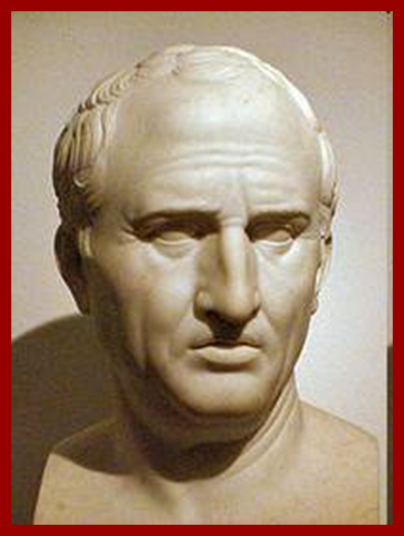
Зачем надо изучать историю?
История — свидетель прошлого, свет истины, живая память, учитель жизни, вестник старины
Марк Туллий Цицерон
древнеримский политик и философ, блестящий оратор.

Slide 6
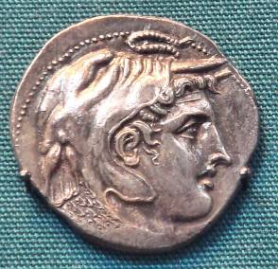
История добывает для юности разум стариков.
Диодор Сицилийский
древнегреческий историк и мифограф

Slide 7
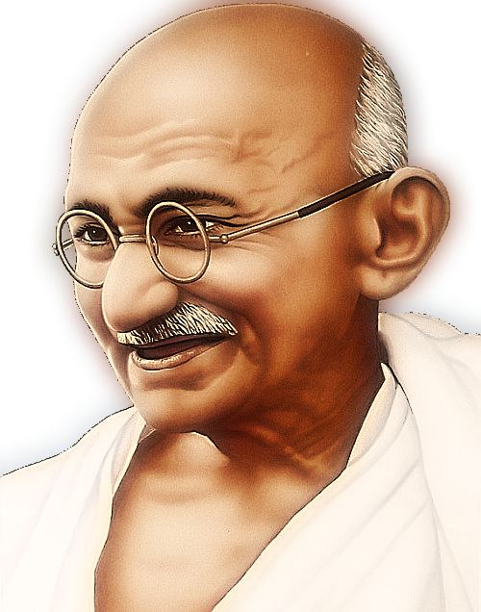
История - самый лучший учитель, у которого самые плохие ученики.
политический деятель, премьер-министр Индии в 1966—1977 и 1980—1984 годах.
Махатма Га́нди

Slide 8
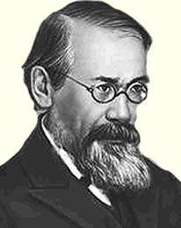
Народ, не помнящий своего прошлого – не имеет будущего
Васи́лий О́сипович Ключе́вский— российский историк, Заслуженный профессор Московского университета

Slide 9
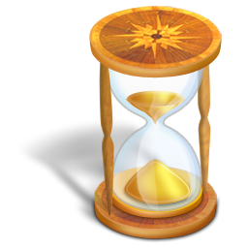
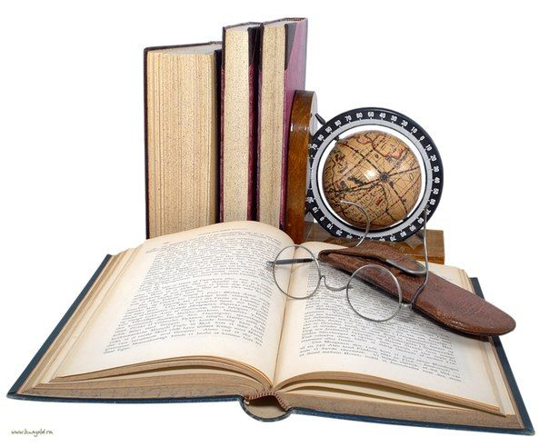
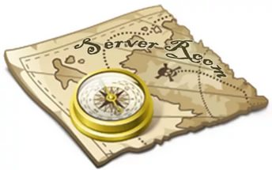
Что изучает наука история?
Что?
Где?
Когда?
исторический
факт
историческое пространство
Историческое время

Slide 10
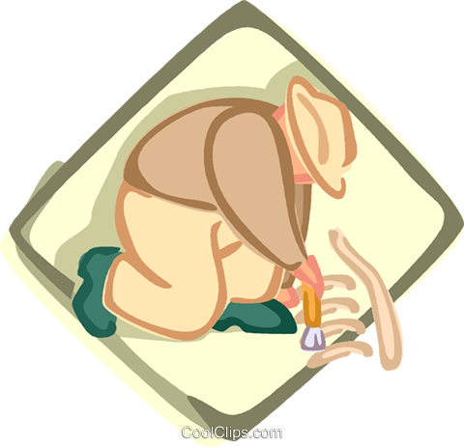
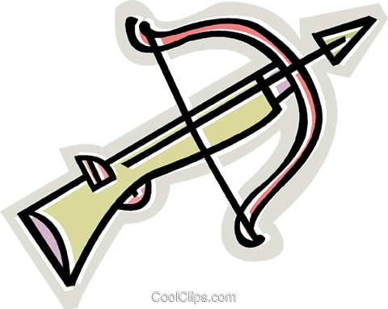
Исторические источники
ВЕЩЕСТВЕННЫЕ
орудия труда
ремесленные изделия
предметы домашнего обихода
Оружие
Одежда
Украшения
монеты

Slide 11
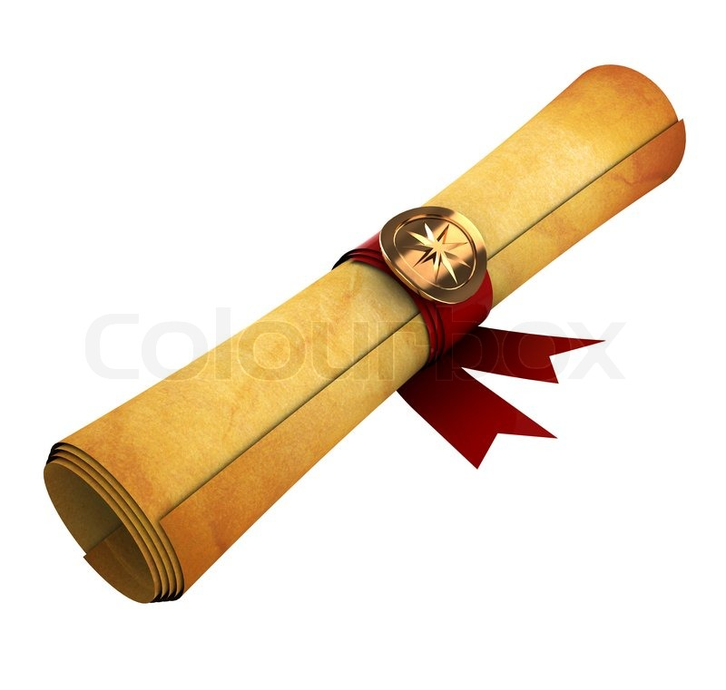
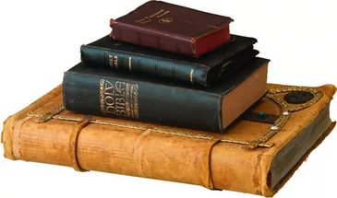
Исторические источники
ПИСЬМЕННЫЕ
Документы
берестяные грамоты
рукописи
печатные материалы

Slide 12
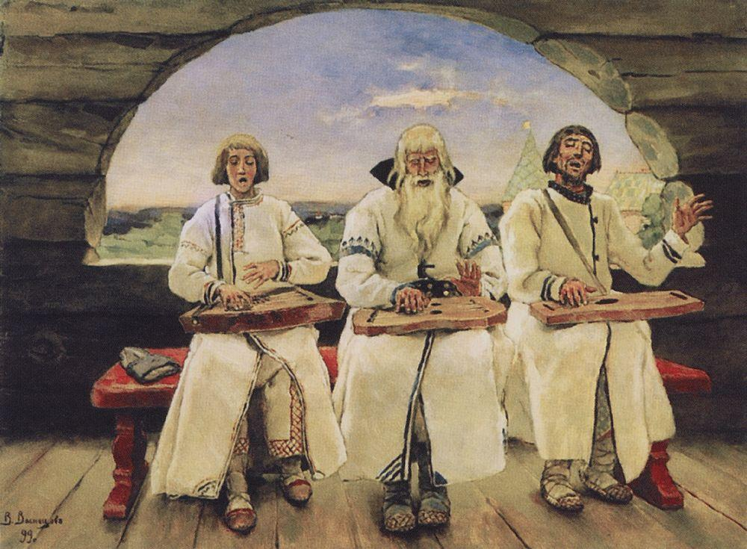
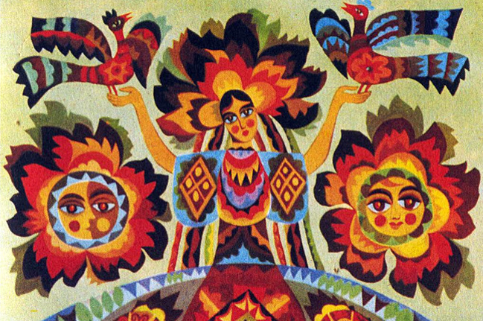
Исторические источники
УСТНЫЕ
Фольклор
рассказы о местных былинах
Преданиях
Сказках
частушках

